Slide 1
うんこで学ぶ英文法 English Grammar Learned with Poop
第一回_20211006_五十嵐

Slide 2
うんこで学ぶ英文法とは？ What is English Grammar Learned with Poop?
英文法に苦手意識がある人に向けて、同じく苦手意識がある筆者が作成したスライド
学校教育を終えた人の学び直し
文法についてのおさらい
英語に関する疑問点をつぶしていく
日本語の文法にも触れる
ハードルをさげるために「うんこ」などのことばを使用
言語に関する理論について決定するものではない
英語への興味を広げたい
間違い・疑問点などあったら教えてください

Slide 3
うんこで学ぶ英文法とは？ What is English Grammar Learned with Poop?
英文法に苦手意識がある人に向けて、同じく苦手意識がある筆者が作成したスライド
学校教育を終えた人の学び直し
文法についてのおさらい
英語に関する疑問点をつぶしていく
日本語の文法にも触れる
ハードルをさげるために「うんこ」などのことばを使用
言語に関する理論について決定するものではない
英語への興味を広げたい
間違い・疑問点などあったら教えてください

Slide 4
もくじ contents
言語って？ What is language?
文の要素 Elements of a sentence
語 Words
句 Phrase
節 Clause
文 Sentence
まとめ Summary
参考 Reference

Slide 5
参考
英文法大全https://www.eibunpou.net/index.html
なぜフランス語と英語は似ているの？ https://dictionary.sanseido-publ.co.jp/column/ghf18
Forest 7th edition
国語辞典 岩波 第七版
現代英英辞典 オックスフォード 第10版
日本語とはどういう言語か
日本人のための日本語文法入門
English Grammar in Use

Slide 6
英語って？ What is a English?
例

Slide 7
英語って？ What is a English?
例
Poop stinks（ウンコはくさい）
Poop is smelly (ウンチがくさい)
A lion was taking a dump by the river. （川でライオンがフンをしていた）
The bathroom in monkey house always stinks. （猿の家のトイレはいつも悪臭がする）
You look like poop.（まるでうんこみたいだ）
Hey,Poop!（よっ、うんこ！）

Slide 8
英語って？ What is a English?
【小文字】
a b c d e f g h i j k l m
n o p q r s t u v w x y z
【大文字】
A B C D E F G H I J K L M
N O P Q R S T U V W X Y Z
【発音記号】
【ɑ:】【ɑ:r】【ǝ:r】【i:】【u:】【ɔ:】【ɔ:r】
【ai】【au】【ei】【ɔi】【ou】
【p】【b】【t】【d】【k】【g】【s】【z】【ʃ】【ʒ】【tʃ】【dʒ】
【θ】【ð】【l】【r】【m】【n】【ŋ】【h】【j】【w】

Slide 9
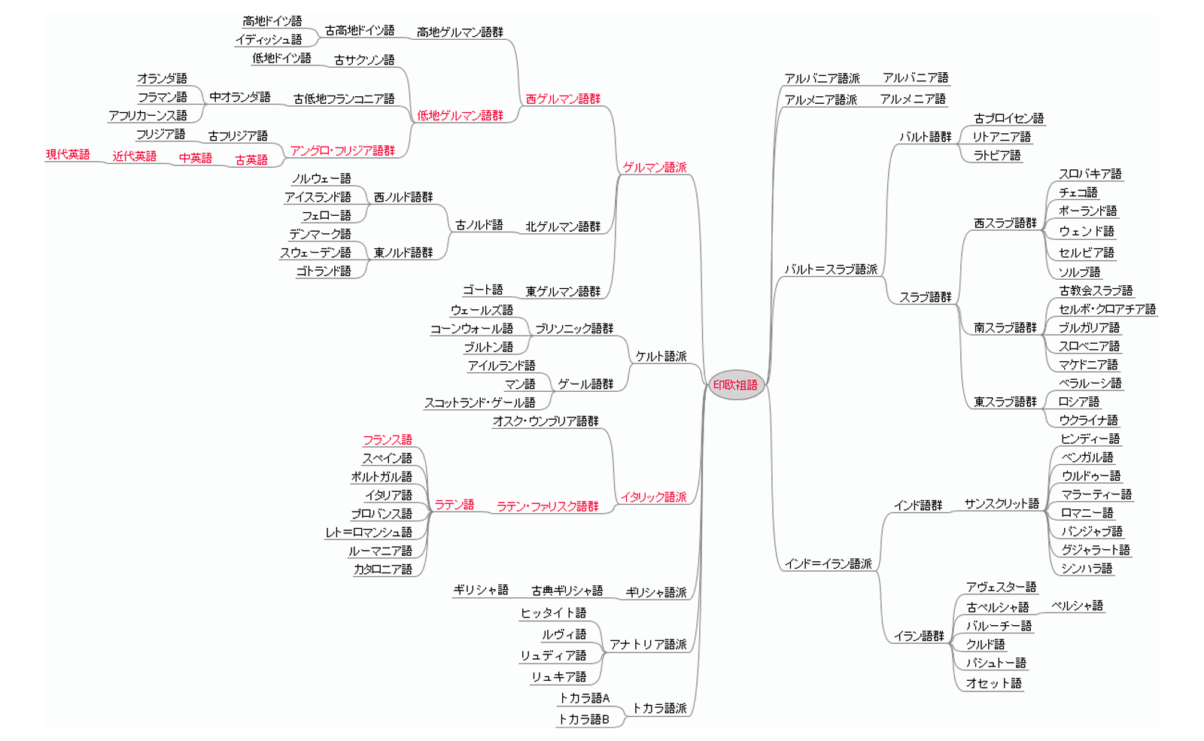
英語って？ What is a English?
英語のはじまり

Slide 10
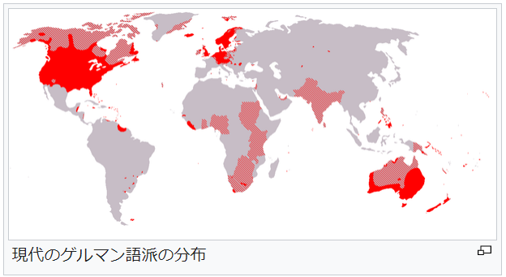
英語って？ What is a English?
英語のはじまり

Slide 11
参考
英文法大全https://www.eibunpou.net/index.html
なぜフランス語と英語は似ているの？ https://dictionary.sanseido-publ.co.jp/column/ghf18
Forest 7th edition
国語辞典 岩波 第七版
現代英英辞典 オックスフォード 第10版
日本語とはどういう言語か
日本人のための日本語文法入門
English Grammar in Use

Slide 12
文の要素 Element of a sentence

Slide 13
文の要素 Element of a sentence
語 ward
句 phrase
節 clause
文 sentence

Slide 14
文の種類 Element of a sentence
意味上の分類
平叙文
疑問文
命令文
感嘆文・祈願文
構造上の分類
単文
複文
重文
混文

Slide 15
文型 Element of a sentence
S+V
S+V+O
S+V+C
S+V+O+O
S+V+O+C

Slide 16
文の要素まとめ Element of a sentence
A lion was taking a dump by the river. （川でライオンがウンコをしていた）
語 ward 例「A,lion,was,etc」
ことばの最小単位
文字の組み合わせでできる
8（+2）の品詞に分類できる
句 phrase 例「by the river」
２つ以上の語
「主語＋動詞」の形になっていない
８つの句に分類できる
頻繁に使われるのは３つ
節 clause 例「A lion was taking a dump」
２つ以上の語でできている
「主語＋動詞」の形になっている （文の中の文とも言える）
３つの節に分類できる
文 sentence 例 「A lion was taking a dump by the river.」
２つ以上の語でできている
「主語＋動詞」の形になっている （文の中の文とも言える）
「.」「!」「?」で終わる
３つの節に分類できる
A lion was taking a dump by the river. （川でライオンがウンコをしていた）
語 ward 例「A,lion,was,etc」
The smallest unit of speech
Can be done with a combination of letters.
Can be classified into 8 (+2) parts of speech
句 phrase 例「by the river」
２つ以上の語
「主語＋動詞」の形になっていない
８つの句に分類できる
頻繁に使われるのは３つ
節 clause 例「A lion was taking a dump」
２つ以上の語でできている
「主語＋動詞」の形になっている （文の中の文とも言える）
３つの節に分類できる
文 sentence 例 「A lion was taking a dump by the river.」
２つ以上の語でできている
「主語＋動詞」の形になっている （文の中の文とも言える）
「.」「!」「?」で終わる
３つの節に分類できる

Slide 17
語 ward
例
Poop（うんこ）
Is（は）
Stinks（くさい）
River（川）
特徴
ことばの最小単位
文字の組み合わせでできる
モノ、コト、気持ち、考えなどをあらわす
複数の意味を持つ語もある
以下に分けられる語もある
接答辞
語根
接尾辞
8（+2）の品詞に分類できる

Slide 18
品詞 What is a part of speech?
例
2-1. 名詞
2-2. 代名詞
2-3. 形容詞
2-4. 動詞
2-5. 副詞
2-6. 前置詞
2-7. 接続詞
2-8. 間投詞

Slide 19
句 phrase
例
A lion was taking a dump by the river. （川でライオンがウンコをしていた）
特徴
２つ以上の語でできている
一つの語の役割を表す
「主語＋動詞」の形になっていない
８つの句に分類できる （頻繁に使われるのは３つ）

Slide 20
節 clause
例
A lion was taking a dump by the river. （川でライオンがウンコをしていた）
特徴
２つ以上の語でできている
「主語＋動詞」の形になっている （文の中の文とも言える）
３つの節に分類できる

Slide 21
文 sentence
例
A lion was taking a dump by the river. （川でライオンがウンコをしていた）
特徴
語・句・節のいずれか、またはすべてを 組み合わせたものでできている
「主語＋動詞」（主部＋述部）の形に なっている
「.」「!」「?」で終わる
５つの文に分類できる

Slide 22
文の要素まとめ Element of a sentence
A lion was taking a dump by the river. （川でライオンがウンコをしていた）
語 ward 例「A,lion,was,etc」
ことばの最小単位
文字の組み合わせでできる
8（+2）の品詞に分類できる
句 phrase 例「by the river」
２つ以上の語
「主語＋動詞」の形になっていない
８つの句に分類できる
頻繁に使われるのは３つ
節 clause 例「A lion was taking a dump」
２つ以上の語でできている
「主語＋動詞」の形になっている （文の中の文とも言える）
３つの節に分類できる
文 sentence 例 「A lion was taking a dump by the river.」
２つ以上の語でできている
「主語＋動詞」の形になっている （文の中の文とも言える）
「.」「!」「?」で終わる
３つの節に分類できる

Slide 23
文の要素まとめ Element of a sentence
A lion was taking a dump by the river. （川でライオンがウンコをしていた）
語 ward 例「A,lion,was,etc」
ことばの最小単位
文字の組み合わせでできる
8（+2）の品詞に分類できる
句 phrase 例「by the river」
２つ以上の語
「主語＋動詞」の形になっていない
８つの句に分類できる
頻繁に使われるのは３つ
節 clause 例「A lion was taking a dump」
２つ以上の語でできている
「主語＋動詞」の形になっている （文の中の文とも言える）
３つの節に分類できる
文 sentence 例 「A lion was taking a dump by the river.」
２つ以上の語でできている
「主語＋動詞」の形になっている （文の中の文とも言える）
「.」「!」「?」で終わる
３つの節に分類できる

Slide 24
参考
英文法大全https://www.eibunpou.net/index.html
Forest 7th edition
国語辞典 岩波 第七版
現代英英辞典 オックスフォード 第10版

Slide 25
次回以降
各要素の分類を見てみる
語の形の変化を見る
語の順番の変化をみる
単語のつくりを見る
熟語をみる
ことわざをみる
発音記号を見る
例外を見る

Slide 26
難しいところ
日本語の文法の話と混ざる
日本語の法則がわからない
日本語の単語が何を表すかわからない
日本語の読み方がわからない
日本語の書き方がわからない
英単語が何を表すかわからない
英文法の法則がわからない
英語の読み方がわからない
英語の綴りがわからない
文化の違いを知らない
例外のルールが多い

Slide 27
メモ

